Slide 1

Présentation du produit
Mardi 27 janvier 2009
Bryan
BRANCOTTE
Rémi
COURTOIS
Pierrick
GIRARD
Elodie
MARIE
Tony
QUINIO

Slide 2

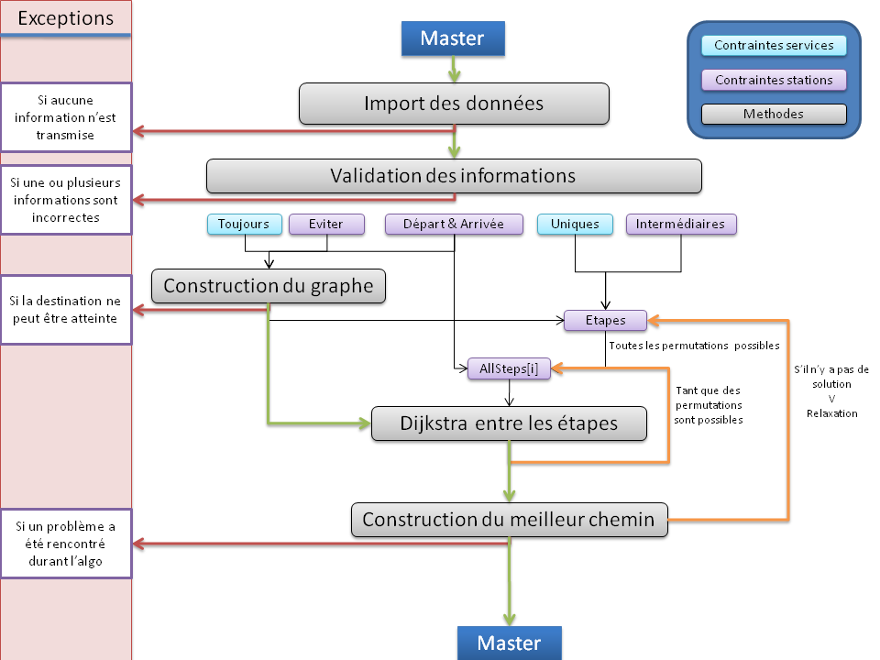
Algorithme de calcul
IFIPS - CI3

Slide 3
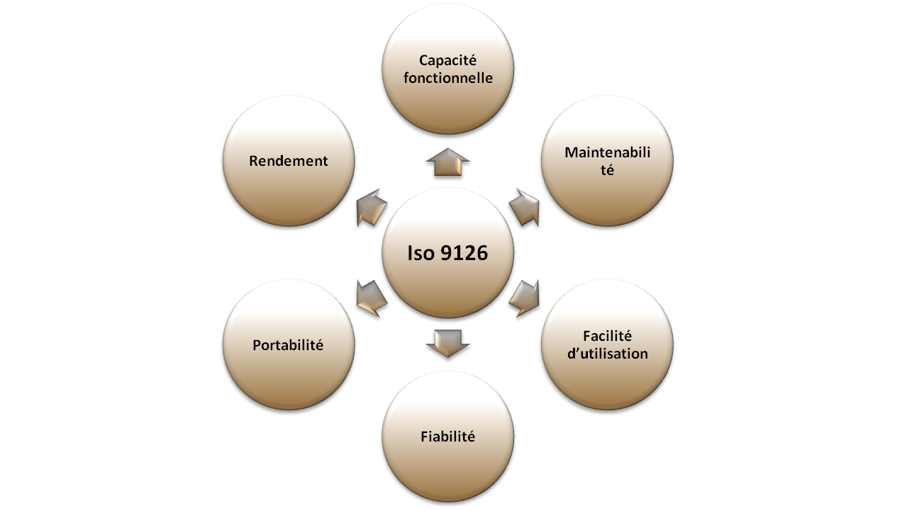
Le pacte qualité
IFIPS - CI3

Slide 4
L’architecture modulaire
CONTROLLER
VIEW
TOOLS
IHM
IGO MASTER
EVENTS
GRAPH NETWORK
MODEL
IFIPS - CI3

Slide 5
Patterns
Conception et réalisation

Slide 6






Le pattern Observer Observable
Observer
Observable
Observable
Master
Notify()
Notify()
Algo
NetworkWatcher
IFIPS - CI3

Slide 7
Pattern Builder&Factory
Factory : Contrôle des créations d’objet
        aussi nommé fabrique
Builder : Contrôle des modifications
        aussi nommé constructeur
➔Nous a donné un contrôle fin du réseau, et des trajets créés.

Slide 8
Pattern Builder&Factory avec le réseau
GraphNetworkBuilder
Crée
(Factory)
Edite
(Builder)
GraphNetwork
Notes:
La réseau est modéliser par un objet GraphNetwork, sa fabrique et constructeur est alors le GraphNetworkBuilder.

Slide 9
Pattern Builder&Factory avec le trajet
GraphNetwork
CollectionBuilder
Crée
(Factory)
ConstraintBuilder
ResultBuilder
CollectionBuilder
Edite les contraintes
(Builder)
Edite le résultat
(Builder)
PathInGraph
Notes:
1: le graphnetwork est la fabrique de trajet, enfin plutôt d’un objet contenant le trajet et ses constructeur
2: on voit le contenu
Constraint contrainte
Result : Résultat
Utilisé dans l’algo et l’ihm par exemple.

Slide 10
Pattern State dans l’IHM
Dans l’IHM
  Chaque « écran » est un état
  Un classe mère assure de passer d’un état à l’autre
Un bref exemple
Menu principal
Trajet favoris
Trajet récent
Nouveau trajet
Paramètres
Calcul
Visualisation
Notes:
Un bref exemple où on voit le passage d’un écran à l’autre, on voit clairement apparaître le pattern state où état
Avantage? L’ajout de fonctionnalité dans l’ihm est simplifié, par exemple le fait d’ajouter un fenetre pour visualisé l’ensemble des stations

Slide 11
L’IHM
Adaptabilité et performance

Slide 12

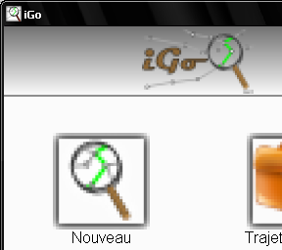
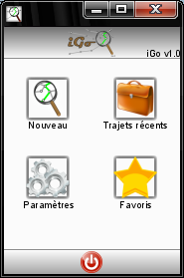
L’IHM
Adaptable au support
Des supports différents
  en taille
  en performances

Slide 13
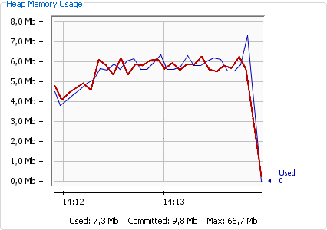
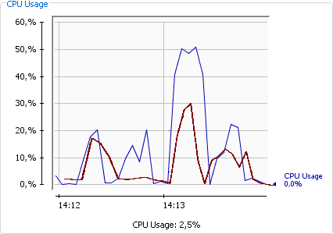
L’IHM
Analyse des performances
1 2 3 4
Basse qualité
Haute qualité
Calcul
Précédent / Suivant
Cas absurde
Drag and Drop
Résultats obtenus avec JConsole avec 2Go de RAM
Résultats obtenus avec JConsole sur un 2x1.5Ghz

Slide 14
Recette
Fonctionnalités attendues

Slide 15
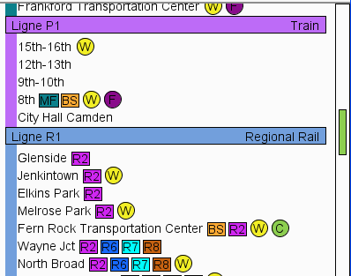
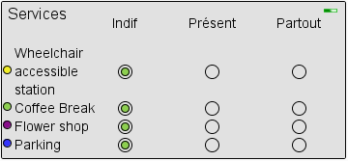
Plan de recette (1/3)
Description du réseau
  Station sur plusieurs lignes
  Services par stations
  Accès aux stations
    Auto-Complétion
    Liste des stations par voie =>
IFIPS - CI3

Slide 16
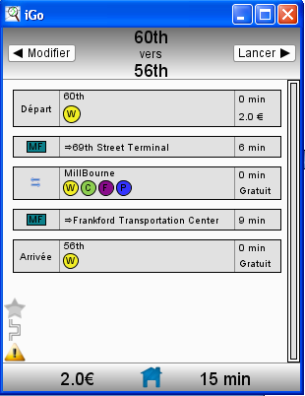
Plan de recette (2/3)
Calcul de trajet
  2 modes de visualision
  Relaxation de contraintes uniquement dans certains cas
  Choix des préférences
  Temps de trajet et tarification
IFIPS - CI3

Slide 17
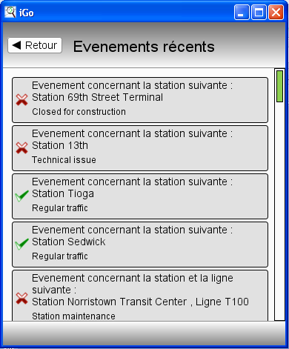
Plan de recette (3/3)
Evénements
  Vérification automatique de nouveaux événements
  Modification du trajet si concerné avec affichage
  Possibilité de voir l’ensemble des événements intervenus sur le réseau ainsi que leur état
IFIPS - CI3

Slide 18
Démonstrations
Adaptabilité et performance

Slide 19
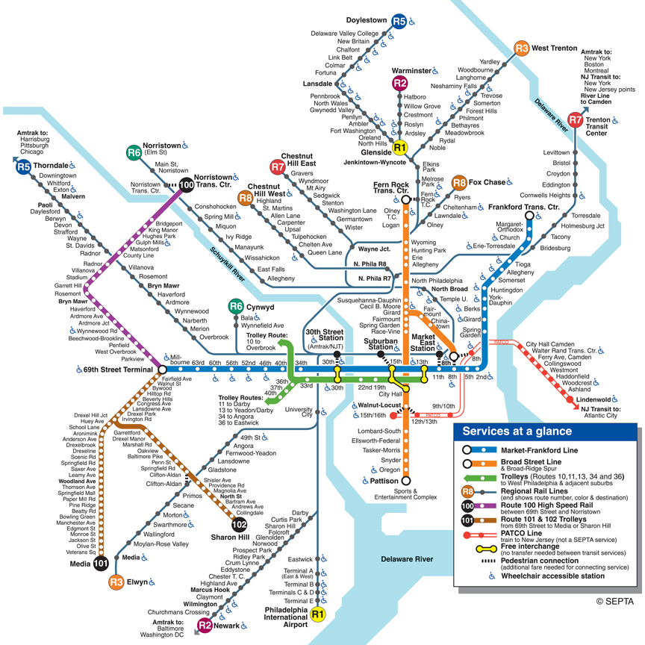
Plan du réseau
Réseau utilisé presque identique

Slide 20
Démonstration n°1
Fenêtre de création d’un itinéraire
  Saisie d’une station grâce au clavier
    Auto-Complétion
  Saisie d’une station dans la liste
    Visualisation des lignes, puis clic
  Saisie d’un point de départ et d’un point d’arrivée identiques.
    Calcul impossible
  Lancement du calcul sans stations de précisées
    Calcul impossible

Slide 21
Démonstration n°2 (1/2)
Création d’un itinéraire, sans évènements
  De Pattison (BS) à Parkview (T100)
Résultat attendu :
  Pattison → 8th, BS, 45min
  8th → Market East, MF, 3min
  Market East → Norriston Transit Center, R6, 44min
  Norriston Transit Center → Parkview, T100, 2h40
  Coût total : 17€75, Temps total: 4h27min

Slide 22
Démonstration n°2 (2/2)
Visualisation de l’itinéraire
  Mode « graphique »
    Déplacements sur le trajet
    Zoom/Dé zoom
  Mode « tableau »
Lancement du guidage
  Navigation entre les étapes, puis arrivée.

Slide 23
Démonstration n°3
Même itinéraire, sans évènements
  Ajout du service ‘Parking’ présent une fois
Résultat presque similaire
  Pattison → 8th, BS, 45min
  8th → Milbourne, MF, 36min
  Milbourne → Suburban, MF, 27min
  Suburban → Norriston Transit Center , R6, 48min
  Norriston Transit Center → Parkview, T100, 2h40
  Coût total : 17€75, Temps total: 5h31min

Slide 24
Démonstration n°4
Consulter les trajets récents et constater l’apparition des deux derniers itinéraires
Un petit ‘P’ bleu apparaît pour le trajet où l’on a souhaité que le service ‘Parking’ soit présent.
Passer cet itinéraire en favori en cliquant sur l’étoile.

Slide 25
Démonstration n°5
Calculer un itinéraire réalisable par deux modes de transport différents, mais en désactivant un des deux.
De la station 13th à la station 30th (Métro: MF/Trolley : T)
  Le Trolley est désactivé.
  Doit passer par la ligne MF
  La réciproque est valable également.

Slide 26
Démonstration n°6
Calculer un itinéraire avec une station intermédiaire
  De 11th (MF) à 33rd(T) en passant par 34th (MF)
Résultat attendu :
  11th → 34th, MF, 12min
  34th → 30th, MF, 3min
  30th → 33rd, T, 5min
  Coût total : 2€, Temps total: 21min

Slide 27
Démonstration n°7
Calculer un itinéraire avec une station à éviter
  De 33rd (T) à 19th(MF) en évitant 22th (T)
Résultat attendu :
  33rd → 30th, T, 5min
  30th → 15th, MF, 3min
  15th → 19th, T, 5min
  Coût total : 2€, Temps total: 15min

Slide 28
Démonstration n°8
Calculer un itinéraire avec priorités coût/rapidité
  De 22th (T) à Ryers (R8)
Résultat attendu (1-coût, 2-rapidité) :
  22th → 30th, T, 5min
  30th → Ryers, R8, 36min
  Coût total : 9€, Temps total: 47min
Résultat attendu (1-rapidité, 2-coût) :
  22th → 30th, T, 5min
  30th → Wayne Jct, R6, 4min
  Wayne Jct → Ryers, R8, 24min
  Coût total : 15€, Temps total: 39min

Slide 29
Démonstration n°9 (1/2)
Calculer un itinéraire, sans évènements
  De Spring Garden (MF) à Oregon (BS)
Résultat attendu :
  Spring Garden → 8th, MF, 9min
  8th → Oregon, BS, 42min
  Coût total : 4€75, Temps total: 54min

Slide 30
Démonstration n°9 (2/2)
Lancement du guidage
Un évènement survient, et ferme la station Chinatown (BS)
  Une notification apparaît
  Le trajet est recalculé
Résultat attendu :
  Spring Garden → Market East, MF, 9min
  Market East → Fern Rock TC, R1, 24min
  Fern Rock TC → Oregon, BS, 34min
  Coût total : 15€, Temps total: 1h16

Slide 31
Retour d’expérience
Etude de l’ensemble du suivi d’un projet
Mise en place d’une gestion documentaire
Etude plus réaliste d’un projet
Utilisation d’outils subversifs
Perfection de nos connaissances en java
Perfection de nos connaissances en gestion de projet
IFIPS - CI3
Notes:
depuis la phase de rédaction du cahier des charges jusqu’à la mise en production.
Gestion documentaire, template, mise en page, versionnage
Google code, SVN, Tr
des patterns Constructeur et Fabrique

